Slide 1
Интегрированный урок чтения и развития речи + развития устной речи на основе изучения предметов и явлений окружающей действительности 3 класс специальной (коррекционной) школы VIII вида
Обобщение по теме «Славная осень!» Закрепление знаний по теме «Изменения в природе, жизни растений и животных в осенние месяцы».
Урок разработан: учителем начальных классов ГОУ школы – интерната с. Ковалевского Краснодарского края Корневой Ириной Николаевной категория: высшая стаж работы: 23 года

Slide 2
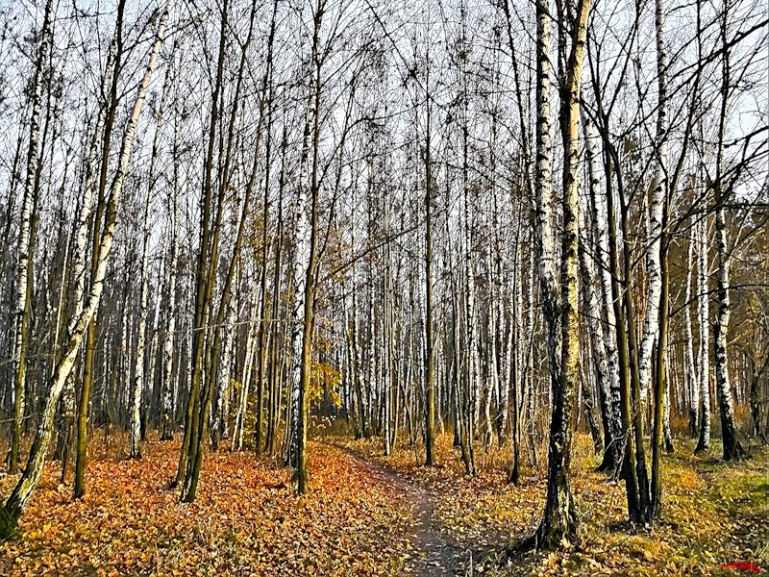
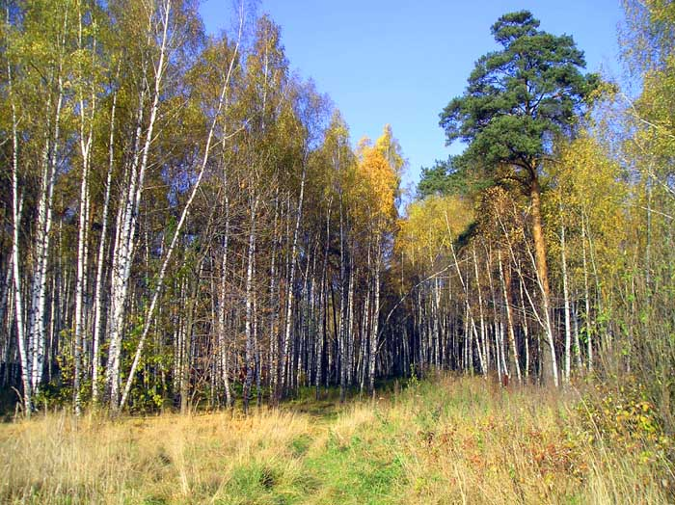
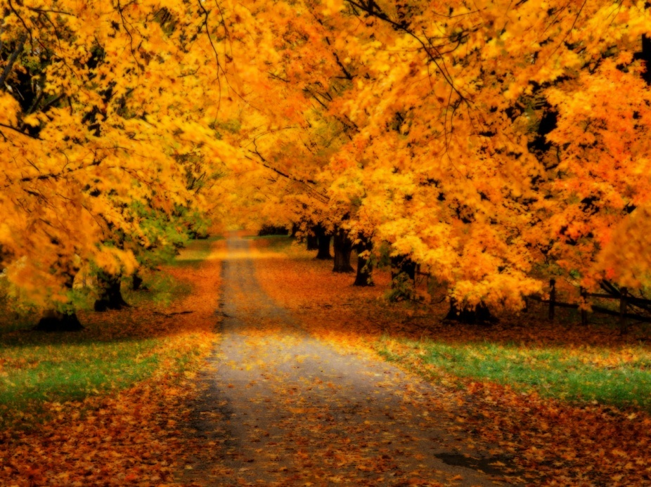
Б
А
В

Slide 3
Сентябрь
Октябрь
Ноябрь

Slide 4
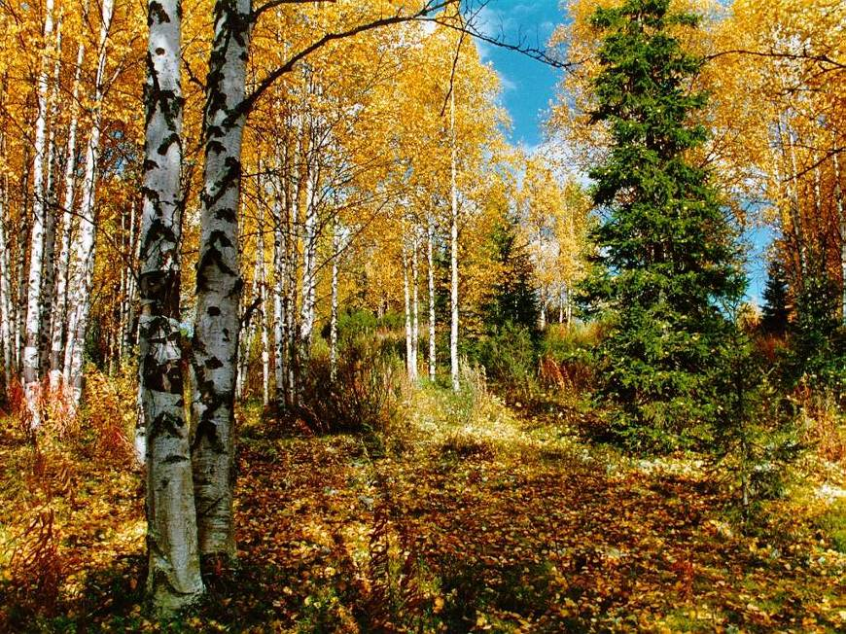

Slide 5
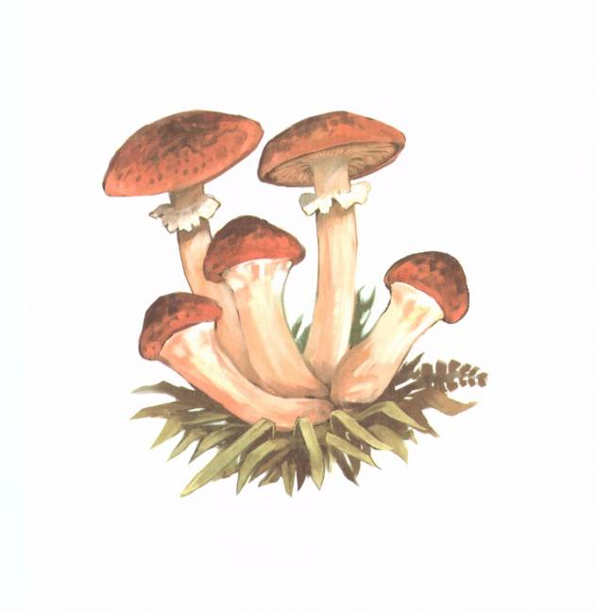
ОПЯТА

Slide 6
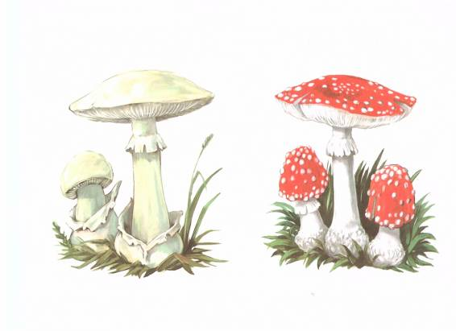
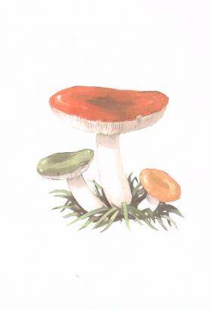
Какие грибы собирал Павлик?

Slide 7
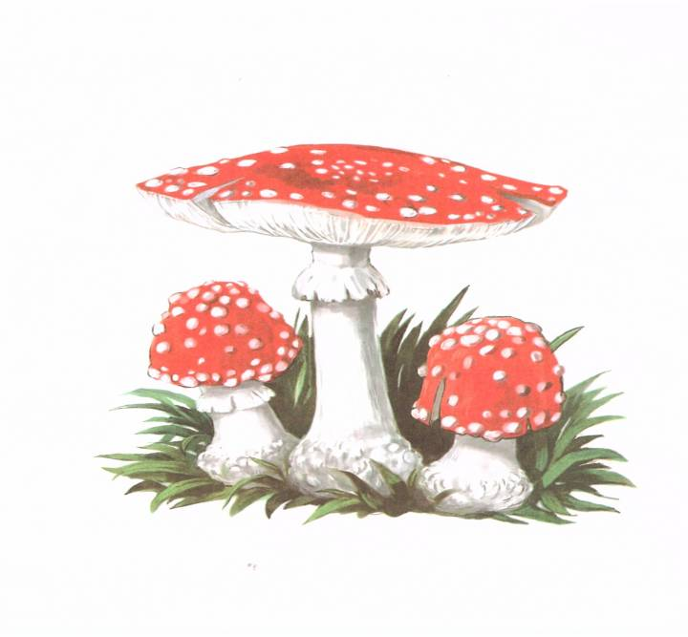

Slide 8
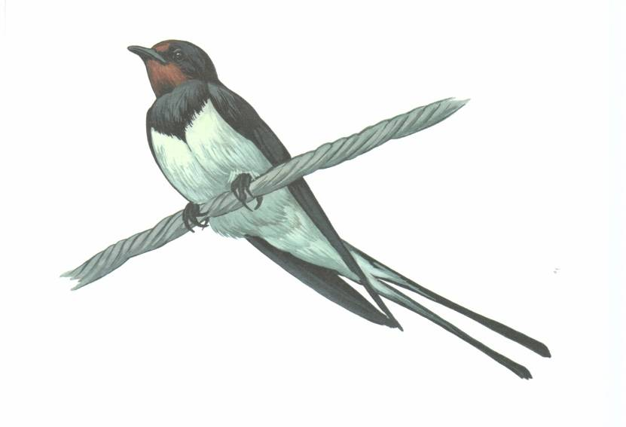

Slide 10
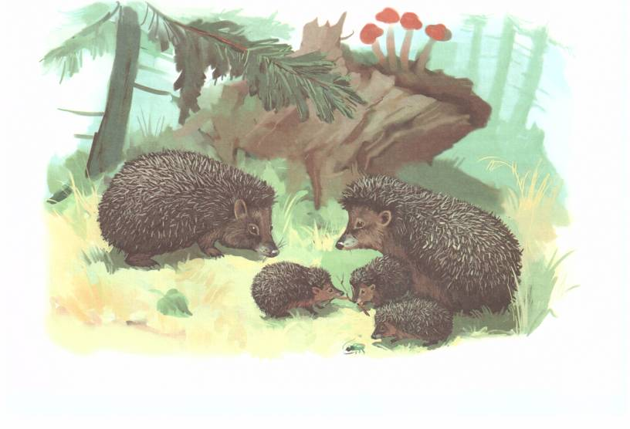

Slide 11
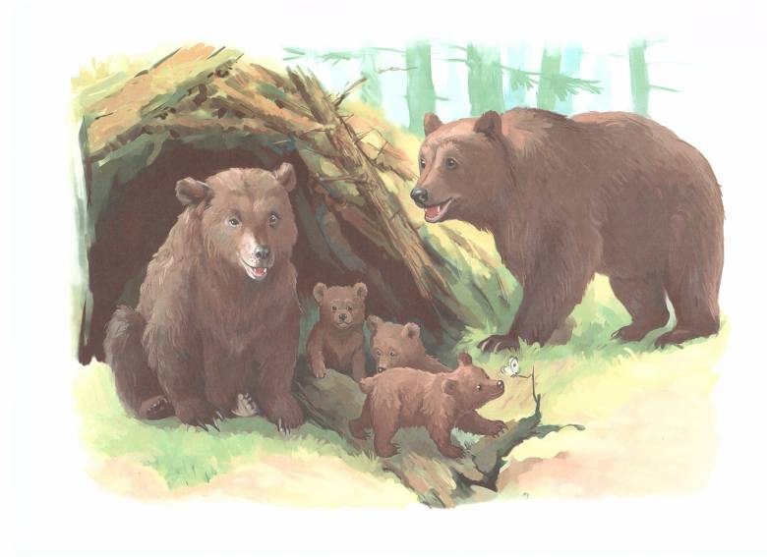

Slide 13
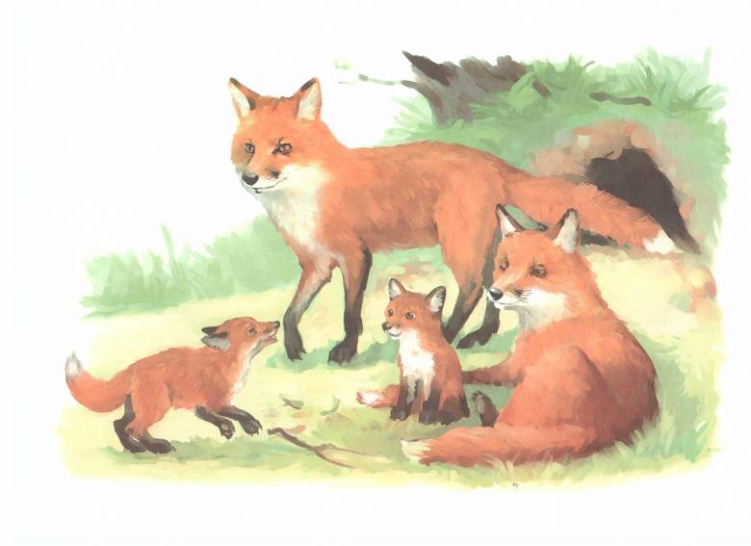

Slide 14
1 группа – подготовить чтение по ролям рассказа Г. Скребицкого «Всяк по-своему».
2 группа – прочитать рассказ, ответить на вопросы № 1-3.

